Slide 1
Deep learning Seminar
In Sierra BASE
RPN(loss),
BACKbone: resnet50,
Loss 수렴하게
fasterRCNN 내용추가
Faster_RCNN Practice
(feat. Backbone_change)
2021. 07. 12 정재형

Slide 2
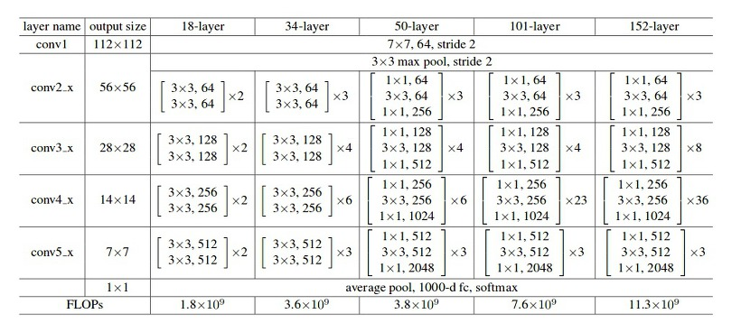
FLOPs : 연산능력
1/6
Backbone Change : Resnet101 Resnet50
Bottle Neck
Difference between 50, 101

Slide 3
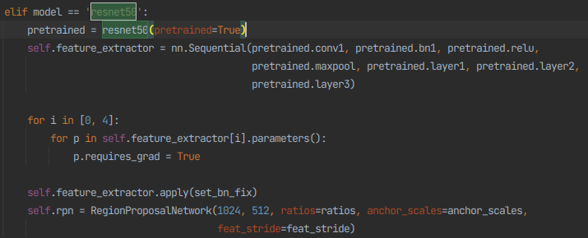
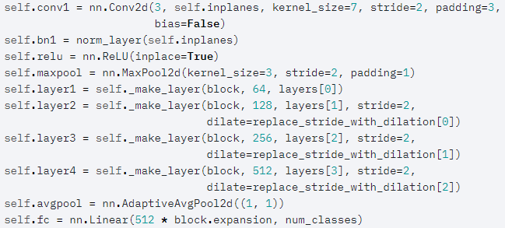
2/6
Backbone Change : Resnet101 Resnet50
In FasterRCNN
Torchvision.models.Resnet : Layer
RPN
Backbone CNN의 Feature Extract만 사용하므로 pooling, fc(flatten + dense)는 사용하지 않음
CNN(feature_extract)
Feature Map

Slide 4
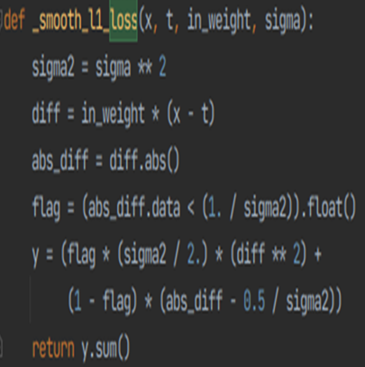
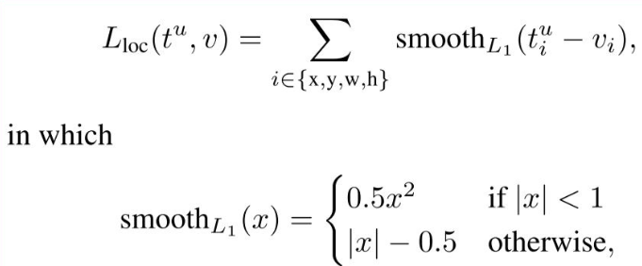

Loss functio의 변수의미 (CE : f(s), Smooth l1 : (ti, vi) 정리
코드 분석후 정리
3/6
Loss in Regression : Smooth_L1, CrossEntropy
Regression Loss : Smooth L1
2/5
예측된 확률값
Classification Loss :
Cross Entropy
정답값(One-hot encoding된)
256-d

Slide 5
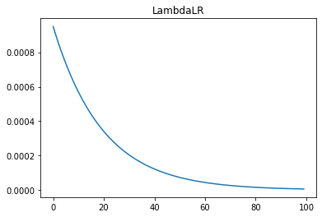
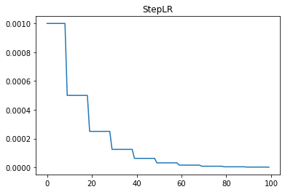
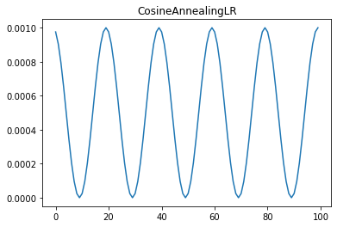
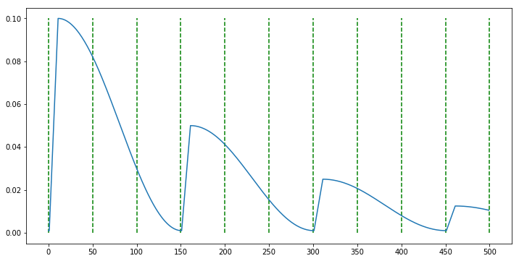
Loss functio의 변수의미 (CE : f(s), Smooth l1 : (ti, vi) 정리
코드 분석후 정리
4/6
LearningRate_Scheduler in Pytorch
Most Commonly Used
Lambda LR : 0.95 ** epoch
Step LR(step_size=10, gamma=0.5)
2/5
CosineneAnnealingLR(cos)
Custom CosineAnnealingWarmREstarts(cos, eta_max, gamma=0.5)
256-d

Slide 6

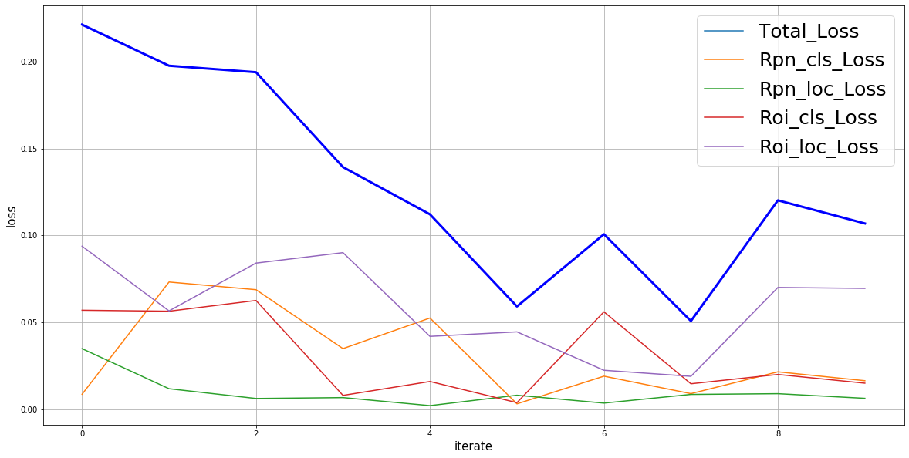
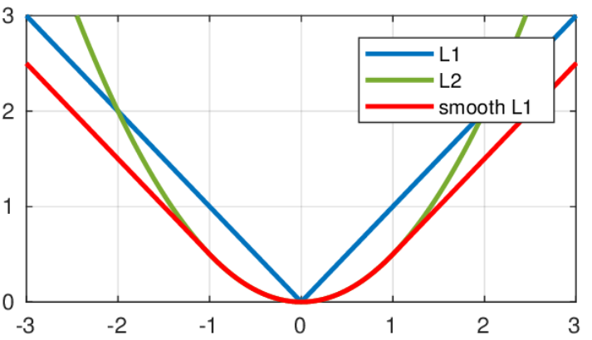
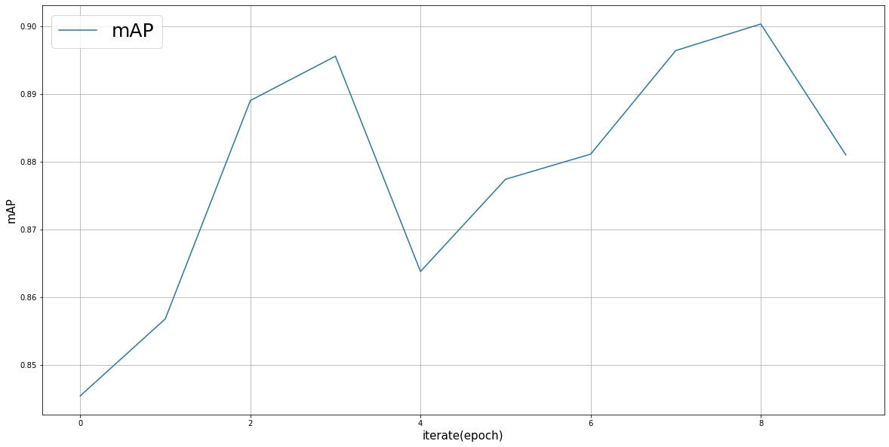

Results with (Loss, Hyper_Parameters)
Loss graph, Inferenced Image, +Precision,score 뽑는방식(score)
사용모델 : fasterRCNN / backbone : Resnet / pre
Loss
L1 : 정답 label과 예측한 값의 절대값 차이를 모두 더해 loss로 정의
L2 : 정답 label과 예측한 값의 차이를 제곱한 값을 모두 더해 loss로 정의
Smooth_L1 : X의 절대값이 1이하이면 곡선, 그외에 영역에서 직선이다.
수정한 것들 : SGD -> Adam
결과 : Inference Image 3장, trainin과 test셋의 loss, mAP
5/6
Losses(Total, Roi, Rpn) for train
Loss Function
: Cross Entropy(Classification)
: Smooth_L1(Regression)
Backbone CNN : Resnet50
Hyper_Parameters:
LearningRate Scheduler : LambdaLR (epoch : 0.95 ** epoch)
Learning Rate : 1e-4 (=0.0001)
Epoch : 10
Optimizer : Adam
Results :
train(loss, mAP),
test(mAP)
mAP for Train per epoch
Test mAP : 0.8618237455

Slide 7
6/6
Work Schedule
 | 1주차(~7.7) | 2주차(~7.9) | 3주차(~7.14) | 4주차(~7.16)
내용 | 완료못함 | 레스넷 50 백본 바꿔서 (바꾸는 과정도 코드 어디바꿨는지) 로스 코드비교해서 설명 스무스하게 로스 주는거 보여줘 | 1 스테이지 이론 리뷰 (YOLO – v1, SSD, FPN, EfficientNet, EfficientDet) 이정도는 ㅈ밥이지 | 실습한 결과 백본 바꿔가면서 결과내기 (backbone 대조 결과비교) 실습모델에 train,val loss 추출 (step별로)

